Slide 1


[ ]
폰 팔 준비 됐나?
- 중고폰 가격 예측 프로젝트-
스마트 GOD
노지예 이정섭 윤승현 윤예진
Notes:
안녕하세요, 저희는 중고폰 가격을 예측하는 스마트 GOD 팀 입니다.
저희 팀원은 팀장 노지예와 이정섭 윤승현 발표자인 저 윤예진입니다.
그러면 발표를 시작하겠습니다.

Slide 2

WBS
TASK TITLE | CONTENTS | DETAILS | TASK OWNER | START DATE | DUE DATE | WEEK 1
 |  |  |  |  |  | 11/21 | 11/22 | 11/23 | 11/24 | 11/25
문제정의 | 주제 선정 | 선행 연구 분석 | 노지예 | 2022-11-21 | 2022-11-22
 |  | 중고시장 성장률 관련 증권 리포트 분석 | 노지예 | 2022-11-21 | 2022-11-22
 |  | 중고 거래 관련 기사 수집 | 이정섭 | 2022-11-21 | 2022-11-22
데이터 수집 | 사이트 선정 | 아이폰 중고거래 사이트(폰가비) | 윤승현 | 2022-11-22 | 2022-11-22
 |  | 아이폰 중고거래 사이트(cetizen) | 이정섭 | 2022-11-22 | 2022-11-22
 | Feature 선정 | 중고거래 가격을 결정하는 요소 설정 | 윤예진 | 2022-11-22 | 2022-11-22
데이터 전처리 | 결측치 처리 | 결측치 확인 및 처리 | 윤승현 | 2022-11-23 | 2022-11-23
 |  | 결측치 제거 | 윤예진 | 2022-11-23 | 2022-11-23
 | 중복값 제거 | 중복값 제거 | 이정섭 | 2022-11-23 | 2022-11-23
데이터 시각화 | 인사이트 별 시각화 | 세티즌 데이터 시각화 | 노지예 | 2022-11-24 | 2022-11-24
 |  | 폰가비 데이터 시각화 | 윤승현 | 2022-11-24 | 2022-11-24
데이터 모델링 | 데이터 모델링 | 여러 모델 학습 및 정확도 예측 | 이정섭 | 2022-11-24 | 2022-11-24
PPT 작성 및 발표 | PPT 작성 | PPT 작성 | 노지예 | 2022-11-24 | 2022-11-25
 | 발표 | 발표 | 윤예진 | 2022-11-25 | 2022-11-25
스마트갓 [ 중고폰 📱 가격 예측 프로젝트 ]
Notes:
저희 WBS입니다.
간단히 말씀드리자면, 크게 문제정의와 데이터 수집, 데이터 전처리, 데이터 시각화, 데이터 모델링 그리고 ppt 작성 및 발표로 나누고 각 세부 항목 별 담당자를 정해 진행하였습니다.

Slide 3

목차
1. 분석배경 / 목표
2. 데이터 수집 / 전처리
3. 데이터 시각화
4. 모델링
5. 결과
스마트갓 [ 중고폰 📱 가격 예측 프로젝트 ]
Notes:
발표는 다음과 같은 순서로 진행됩니다. (목차 읽기)

Slide 4

Part 1
분석배경 / 목표
● 중고폰 시장의 성장
● 불투명한 거래 시장
스마트갓 [ 중고폰 📱 가격 예측 프로젝트 ]
Notes:
첫번째로 프로젝트 주제를 선정하게 된 분석배경과 목표를 말씀드리겠습니다.

Slide 5
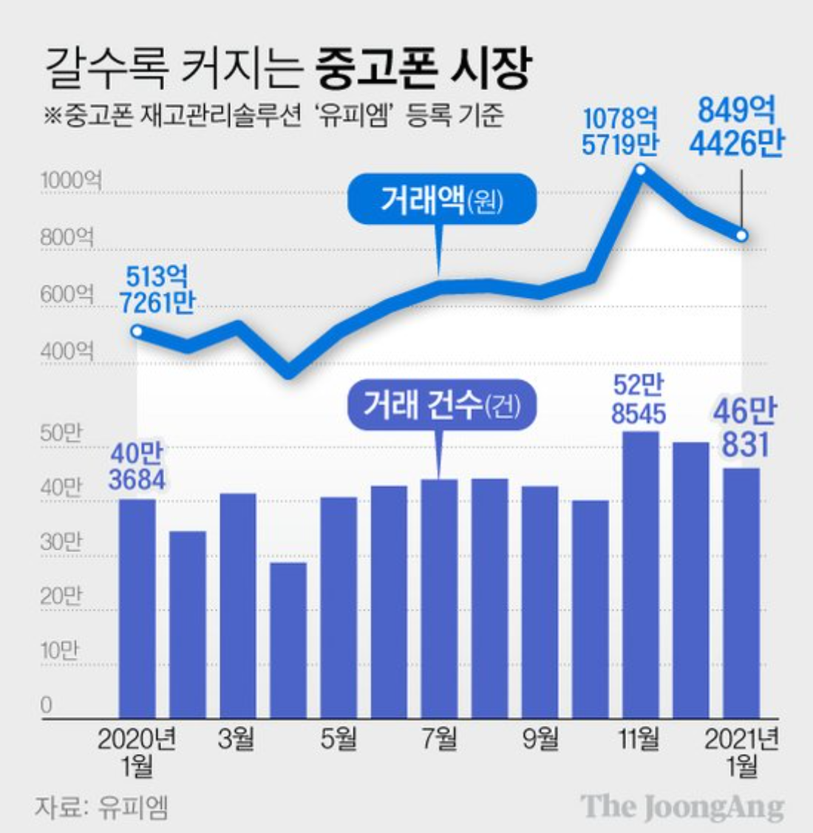
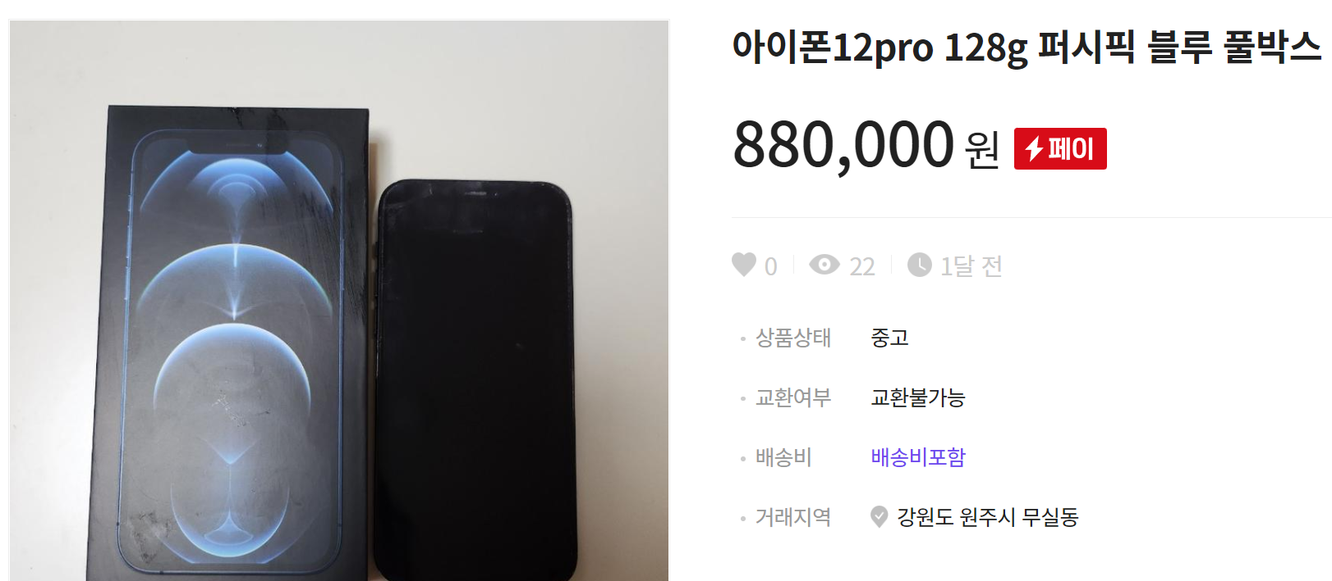
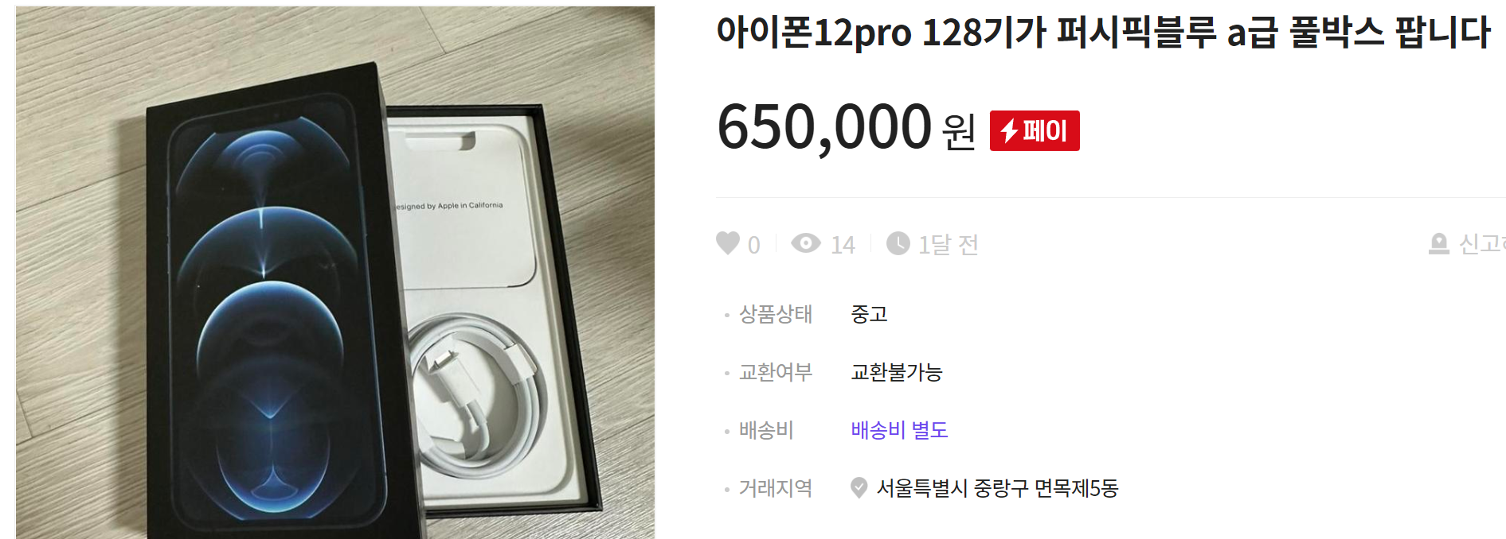
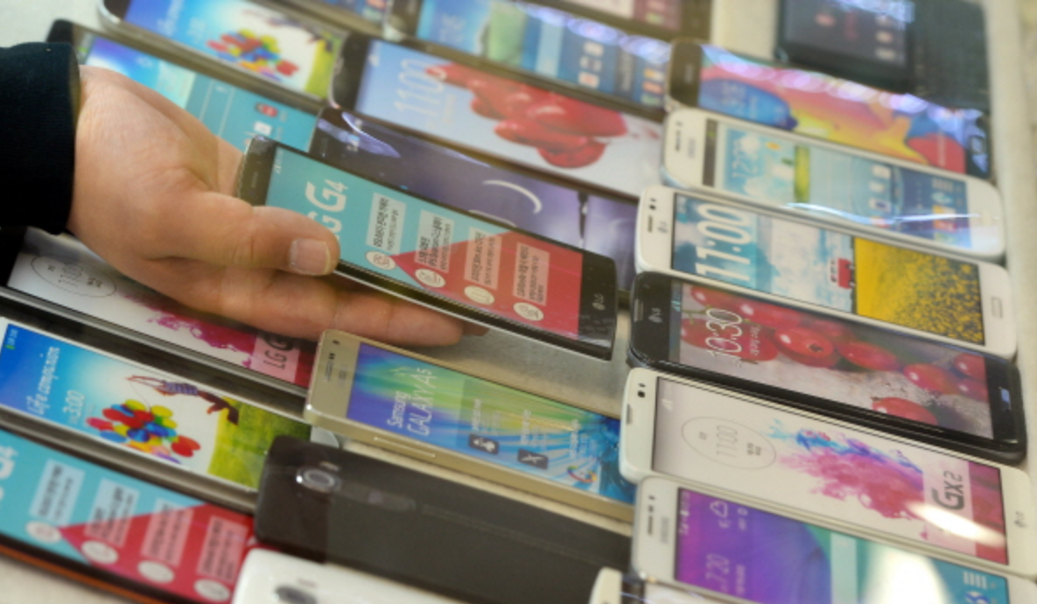
Part 1
분석 배경 / 목표
▸ 중고폰 시장 성장에 따른 불투명한 가격 책정 문제 대두.
불투명한
중고폰 가격 책정
중고폰 시장 성장
선행 연구 분석
출처
번개장터
출처
번개장터
출처- https://www.joongang.co.kr/article/24001981#home https://news.mt.co.kr/mtview.php?no=2022051523310032303
https://rdata.kbsec.com/pdf_data/20220613143117077K.pdf
스마트갓 [ 중고폰 📱 가격 예측 프로젝트 ]
Notes:
최근 중고폰 시장을 보면 2020년 1월의 거래액에 비해 2021년 1월에 거래액이 대폭 성장한 것을 볼 수 있습니다.
오른쪽 이미지를 보면 불투명한 가격 책정이 이루어 지고 있는 사회 이슈에 대한 기사입니다.
중고폰 시장은 성장하고 있는 반면! 중고폰 거래 가격 책정의 이유는 불투명합니다.
이러한 문제점 인식 후 중고 폰 시세 예측 프로젝트를 진행하게 되었습니다.
(클릭 - 실제 중고 거래 이미지 띄우기)
우리가 흔히 쓰는 플랫폼에서 자주 볼 수 있는 사례입니다.
해당 이미지는 번개장터라는 중고 거래 플렛폼에서 확인된 불투명한 가격 책정의 사례입니다.
보시는 바와 같이 같은 기종과 용량의 아이폰이 중고매물로 나온 모습입니다.
사진에서 보시면 한 가지 다른 점이 있습니다.
뭔지 바로 보이시나요?
바로 가격입니다.
보시면 왼쪽의 제품은 88만 원이고 오른쪽은 65만 원입니다.
두 제품은 매우 유사한 조건의 매물이지만 가격차이가 그에 비해 상당히 큰 모습을 보여줍니다.
소비자는 이러한 상황에서 이 핸드폰들이 어떤 기준에서 가격이 책정된 건지 알 수 없습니다.
따라서 저희는 이러한 문제점을 해소하고자 이번 프로젝트를 기획했습니다.
----------------------------------------
-불투명한 중고폰 가격 책정 :
아이폰12pro 128기가 퍼시픽블루 a급 풀박스 팝니다
상품정보
파손 스크레치나 수리여부 없이 깨끗하게 사용했습니다.
기기변경으로 인한 정상해지폰이고 상태는 a급입니다. 배터리 상태는 81%이고 풀박스로 팝니다
아이폰12pro 128g 퍼시픽 블루 풀박스
상품정보
배터리 성능 : 86% 작년 구매 최초 개통 : 유플러스 풀박스 (충전 케이블0) 실리콘 케이스 끼고 사용해서 생활기스는 거의 x 모서리 부분 긁힘 있습니다 택배 혹은 원주 무실동 직거래
예상질문
Q1.
● 중고거래 수는 지난해 40만건에 비해 올해 46만건으로 6만건▲
● 중고거래 시장의 성장세가 가파른 만큼, 개인 간 거래 과정에서 판매자·구매자 간 분쟁, 사기 피해 등 문제도 꾸준히 상승하고 있다.
https://www.ilyoseoul.co.kr/news/articleView.html?idxno=441294
[단독] ‘부르는 게 값’ 입맛대로 가격 책정하는 중고폰 시장 실태 추적
예상질문
Q1.
● 중고거래 수는 지난해 40만건에 비해 올해 46만건으로 6만건▲
● 중고거래 시장의 성장세가 가파른 만큼, 개인 간 거래 과정에서 판매자·구매자 간 분쟁, 사기 피해 등 문제도 꾸준히 상승하고 있다.
https://www.ilyoseoul.co.kr/news/articleView.html?idxno=441294
[단독] ‘부르는 게 값’ 입맛대로 가격 책정하는 중고폰 시장 실태 추적

Slide 6



Part 1
분석 배경 / 목표
▸ 구매자와 판매자 모두 적정한 중고폰 가격 책정에 어려움이 있음.
구매자
판매자
스마트갓 [ 중고폰 📱 가격 예측 프로젝트 ]
Notes:
중고폰을 사고자하는 소비자는
이 핸드폰의 적정 가격을 궁금해 합니다.
중고폰을 판매하는 판매자는
내 폰이 시장에서 얼마에 팔릴 수 있을지 궁금해 합니다.
예상질문
Q1.
● 중고거래 수는 지난해 40만건에 비해 올해 46만건으로 6만건▲
● 중고거래 시장의 성장세가 가파른 만큼, 개인 간 거래 과정에서 판매자·구매자 간 분쟁, 사기 피해 등 문제도 꾸준히 상승하고 있다.
https://www.ilyoseoul.co.kr/news/articleView.html?idxno=441294
[단독] ‘부르는 게 값’ 입맛대로 가격 책정하는 중고폰 시장 실태 추적
예상질문
Q1.
● 중고거래 수는 지난해 40만건에 비해 올해 46만건으로 6만건▲
● 중고거래 시장의 성장세가 가파른 만큼, 개인 간 거래 과정에서 판매자·구매자 간 분쟁, 사기 피해 등 문제도 꾸준히 상승하고 있다.
https://www.ilyoseoul.co.kr/news/articleView.html?idxno=441294
[단독] ‘부르는 게 값’ 입맛대로 가격 책정하는 중고폰 시장 실태 추적

Slide 7
Part 1
분석 배경 / 목표
▸ 중고폰 스펙별 가격 예측 프로그램을 통해 합리적인 가격 책정과 시장의 투명성 확립에 기여
중고폰 스펙별 가격 예측 프로그램 개발
합리적 가격 책정
투명한 중고폰 시장
최종 목표
C
중고폰 레몬 마켓
현상 완화
스마트갓 [ 중고폰 📱 가격 예측 프로젝트 ]
Notes:
따라서 이러한 문제점에 도움이 되기 위해 중고폰 스펙별 가격을 예측하는 프로그램을 개발하여
중고폰 시장에서 합리적이고 일관적인 가격 책정이 되고,
결과적으로 제품에 대한 정보가 적은 소비자들이 많은 중고폰 레몬 마켓 현상을 완화시키는 데 도움이 되고자 합니다.
--------------------------------------------------
개선사항:
판매자-구매자 정보의 비대칭으로 발생하는
중고폰 레몬 마켓 현상을 완화하자
최종목표:
중고폰 스펙별 가격 예측 프로그램 제시
판매자or구매자 중고폰의 시장 가치 제시
→ 합리적 가격 책정이 가능해짐
--------------------------------------------------
레몬 마켓
실제로 구입해 보지 않으면, 진짜 품질을 알 수 없는 재화가 거래되고 있는 시장
레몬 시장에서 판매자는 거래하는 재화의 품질을 잘 알고 있지만, 구매자는 재화를 구입할 때까지 그 재화의 품질을 알 수 없다.
판매자보다 제품에 대한 정보가 적은 소비자들이 많아 거래 과정에서 혼란이 생기는 경제 현상

Slide 8

Part 2
데이터 수집 / 전처리
● 중고폰 거래 플랫폼 선정
● 폰가비 ∙ 세티즌
● 중고 아이폰
스마트갓 [ 중고폰 📱 가격 예측 프로젝트 ]
Notes:
다음으로는 데이터를 수집하고 어떻게 전처리를 했는지 설명하겠습니다.
먼저 데이터를 수집해올 중고폰 거래 플랫폼을 폰가비와 세티즌으로 선정했습니다.
플랫폼 선정 이유는 중고폰 스펙과 기기 상태에 대한 정보가 형식화된 틀로 제공되고 있으며,
사용자들이 다른 중고폰 거래 사이트에 비해 핸드폰 상태에 대하여 확인할 정보가 명확하고 따라서 데이터를 용이하게 수집할 수 있었습니다.
중고 아이폰을 선정한 이유는 아이폰이 타 브랜드에 비해 중고폰으로 판매되는 가격이 출시가 대비 많이 떨어지지 않기 때문입니다. (다음 ppt이미지로 넘기기)
https://www.hankookilbo.com/News/Read/201807021491098748
Q. 폰가비와 세티즌 처음 들어보는데 왜 거기서 하셨나요?
: 앞서 말씀드린 바와 같이 해당 플랫폼들이 중고폰 스펙을 소비자가 확인할 수 있도록 만들어놓은 틀이 존재했습니다.
따라서 핸드폰 가격 측정 배경에 확실한 기준이 존재한다는 것으로 보고 해당 두 사이트들을 선정했습니다.

Slide 9
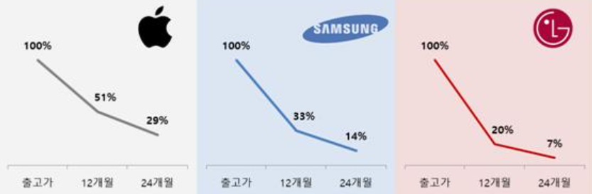
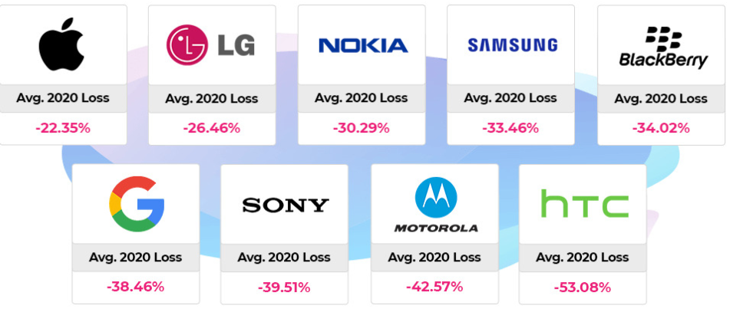
Part 2
데이터 수집 / 전처리
▸ 각 제조사마다의 시기별 스마트폰의 가치와 감가상각률
시기별 중고폰 가치
애플(왼쪽) 삼성(가운데) LG 스마트폰의 시기별 중고폰 가치. 착한텔레콤 제공
감가상각률
출처
헤럴드경제(http://mbiz.heraldcorp.com/view.php?ud=20210121000927)
스마트갓 [ 중고폰 📱 가격 예측 프로젝트 ]
Notes:
보시면 핸드폰의 시기별 중고폰 가치입니다.
출고가 대비 1년이 지난 경우 아이폰은 51%로 떨어지는 반면 삼성은 33%, 엘지는 20%로, 중고 아이폰의 가격이 더 낮게 떨어지는 것을 볼 수 있습니다.
아래 이미지 역시 전 세계적인 핸드폰 브랜드 중 애플이 가장 감가상각율이 낮은 것을 볼 수 있습니다.
이런 이유로 아이폰을 선정했습니다.
------------------
1년 묵은 중고폰 값… 아이폰 51%, 갤럭시 33%로 뚝
애플은 세계 표준 모델 판매
사후 OS지원, 중고 유통 많은 덕
LG는 20%까지 떨어져
애플의 아이폰은 구매한 뒤 1년이 지나도 출고가의 절반 이상으로 중고 가치가 높게 책정되는 반면, 삼성전자 LG전자 스마트폰은 각각 3분의 1, 5분의 1 수준으로 떨어진다는 조사 결과가 나왔다.
2일 중고 휴대폰 유통 플랫폼 착한텔레콤과 중고폰 빅데이터 제공사 유피엠이 발표한 주요 제조사 스마트폰의 중고 가치 분석 결과에 따르면 애플 스마트폰의 1년 뒤 가치는 출고가의 평균 51%를 기록했다. 삼성전자는 33%, LG전자는 20%로 조사됐다. 2년 후 가치는 애플 29%, 삼성전자 14%, LG전자 7% 순이었다.
아이폰이 상대적으로 중고폰 가치가 높은 이유로는 전 세계 표준화된 모델로 판매되는 아이폰 특성상 중고 유통이 활발하고 사설 수리점이 많아 수리 비용도 적게 드는 점 등이 꼽힌다. 애플 운영체제(iOS) 업데이트 지원이 구모델도 안정적으로 제공되는 점도 아이폰 중고 가치를 높이는 요인이다. 통신업계 관계자는 “애플은 스마트폰과 운영체제를 모두 만들기 때문에 최적화에서 앞선 면이 있다”고 밝혔다. 재고 조절을 위해 출고가에 변동을 주는 삼성전자 LG전자와 달리 애플은 높은 출고가를 오래 유지하기 때문에 중고폰 가격 역시 잘 내려가지 않는다는 분석도 있다.
http://mbiz.heraldcorp.com/view.php?ud=20210121000927

Slide 10
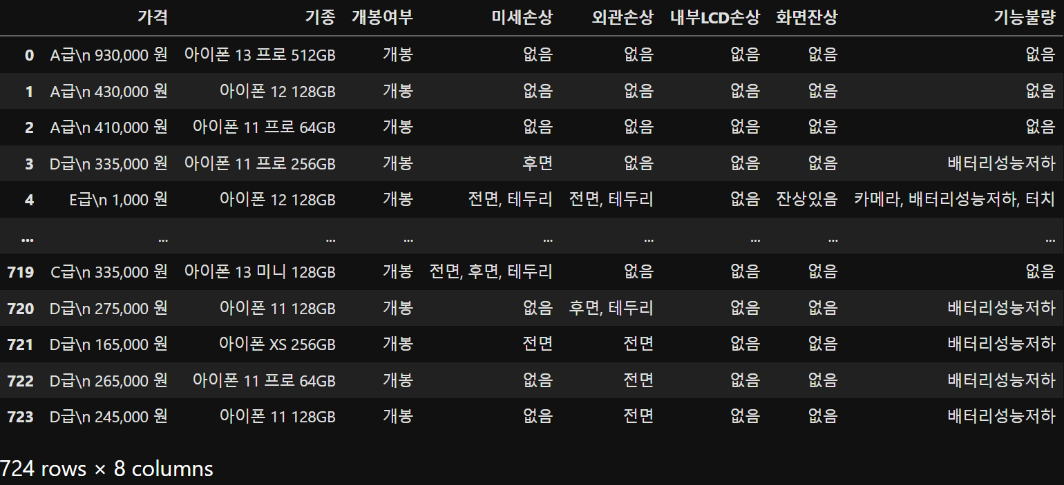
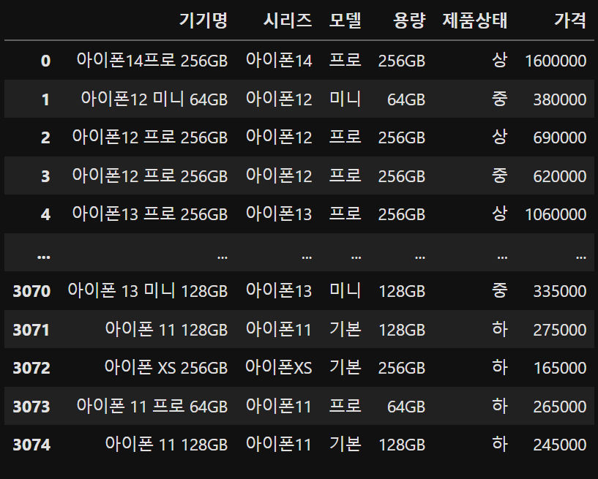


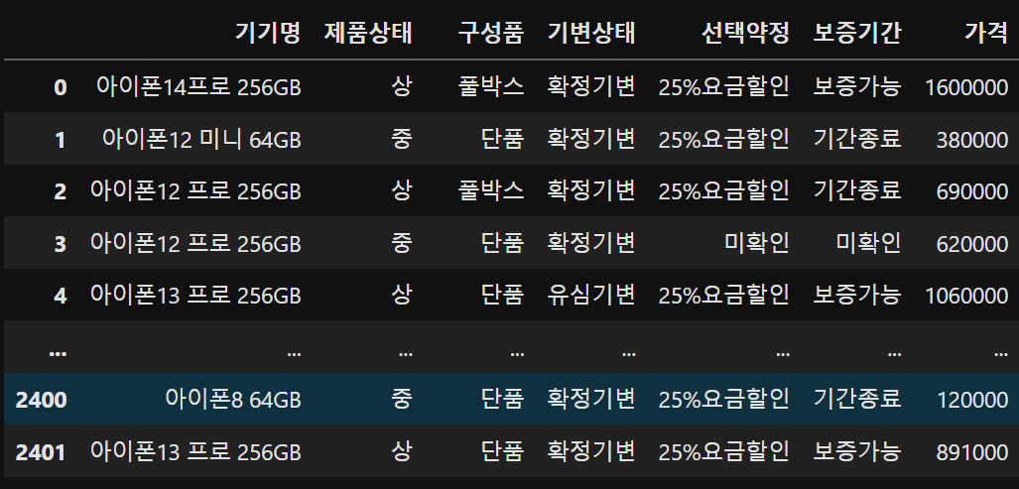
Part 2
데이터 수집 / 전처리
▸ 폰가비 / 세티즌 사이트에서 판매되고 있는 중고폰 데이터를 크롤링하여 수집
데이터수집 과정
크롤링
Total : 3075건
폰가비: 724건 / 세티즌: 2406건
스마트갓 [ 중고폰 📱 가격 예측 프로젝트 ]
Notes:
데이터 수집은 폰가비와 세티즌이라는 사이트 두 곳을 선택해 크롤링하여 데이터를 수집하였고, 그 중 아이폰 데이터만 추출했습니다.
앞 선 두 곳에서 수집한 아이폰 데이터를 통해 중고 아이폰 가격에 영향을 미치는 피쳐들을 이용하여 아이폰 상태에 따른 시장 가격을 제시하며
이 가격이 어떤 기준으로 책정되는지 소비자가 알 수 있습니다.

Slide 11
Part 2
데이터 수집 / 전처리
▸ 크롤링한 데이터의 컬럼들을 예측에 영향을 주는 feature들로 전처리
데이터 전처리
폰가비
[ 기종 ]
아이폰12 프로 128GB
[ 가격 ]
A급\n930,000원
[ 시리즈 ]
[ 모델 ]
[ 용량 ]
[ 등급 ]
[ 가격 ]
아이폰12
프로
128GB
A급
930000 (int)
[ 기능불량 ]
계정잠김, 마이크, 배터리성능저하 등
[ 미세손상 ] [ 외관손상 ] [ 내부LCD손상 ] [ 화면잔상 ]
범 주 화
[ 계정잠김 ]
[ 마이크 ]
[ 배터리성능저하 ]
[ 손상없음 ]
[ 전면 손상 ]
[ 전면, 테두리 손상 ]
Feature 제거
0 / 1
0 / 1
0
1
2
스마트갓 [ 중고폰 📱 가격 예측 프로젝트 ]
Notes:
폰가비에서 수집한 데이터들은 다음 과정과 같이 전처리가 진행되었습니다.
기종명을 세분화 하고 가격에서 등급과 가격을 나눠 숫자로 바꾸어 처리했으며 필요없는 피쳐를 제거하는 등의 과정이 이루어졌습니다.

Slide 12
Part 2
데이터 수집 / 전처리
▸ 크롤링한 데이터의 컬럼들을 예측에 영향을 주는 feature들로 전처리
데이터 전처리
세티즌
[ 기기명 ]
아이폰12 프로 128GB
[ 제품상태 ]
범 주 화
[ 시리즈 ]
[ 모델 ]
[ 용량 ]
[ 상 ]
[ 중 ]
[ 하 ]
아이폰12
프로
128GB
0
1
2
[ 가격 ]
930,000원
[ 선택약정 ] [ 기변상태 ] [ 구성품 ] [ 보증기간 ]
범 주 화
[ 가격 ]
[ 선택약정 ]
[ 선택약정 ]
[ 선택약정 ]
[ 선택약정 ]
930000 (int)
Feature 제거
Feature 제거
Feature 제거
Feature 제거
스마트갓 [ 중고폰 📱 가격 예측 프로젝트 ]
Notes:
앞서 폰가비에서 했던 전처리 과정을 세티즌에서도 비슷하게 진행하였습니다.

Slide 13
Part 2
데이터 수집 / 전처리
▸
최종 데이터
for feature in 폰가비+세티즌 :
Print ( feature )
for feature in SmartGOAT :
Print ( feature )
폰가비
세티즌
SmartGOAT
시리즈
모델
용량
시리즈
모델
미세손상
외관손상
화면잔상
시리즈
모델
제품상태
용량
배터리성능저하
생체인식
전원
터치
카메라
용량
제품상태
진동
충전
계정잠김
Target
가격
마이크
스피커
670 X 18
2406 X 9
스마트갓 [ 중고폰 📱 가격 예측 프로젝트 ]
Notes:
최종적으로 폰가비와 세티즌에서의 피쳐들에서 겹치는 기준들을 통합시켜 새로운 예측 모델에 적용시켜 가격이 나오도록 하였습니다.

Slide 14

Part 3
데이터 시각화
● feature별 가격 분포
● 시리즈별 매물 건수
● 기능 불량별 가격
스마트갓 [ 중고폰 📱 가격 예측 프로젝트 ]

Slide 15
Part 3
제품상태 분류 기준
폰가비
미세 손상 없음
기타 손상 없음
미세 손상 있음
기타 손상 없음
그 외
플랫폼
상
중
하
세티즌
사용했으나
새제품 수준(무흠집)
생활 흠집 외
제품상태 양호
번인/잔상/일부파손

Slide 16
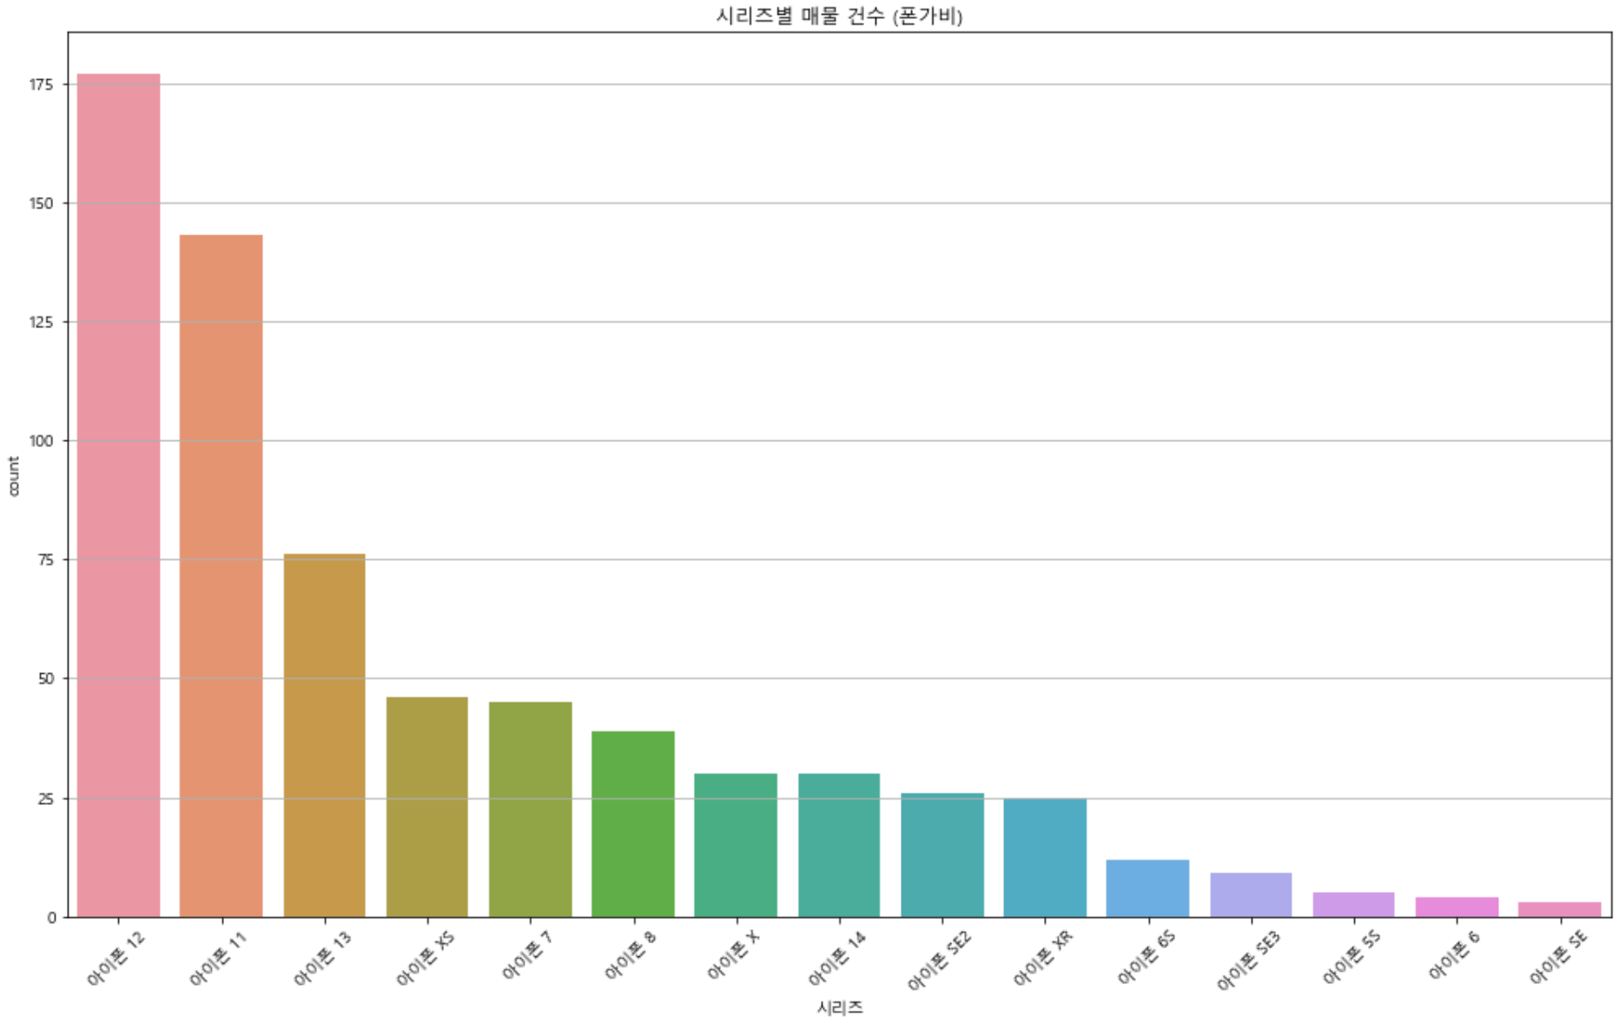
Part 3
데이터 시각화
시리즈별 매물 건수
폰가비
스마트갓 [ 중고폰 📱 가격 예측 프로젝트 ]

Slide 17
Part 3
데이터 시각화
시리즈별 매물 건수
폰가비
최신 시리즈의 2세대 전 중고폰 매물 건수가 가장 많음
스마트갓 [ 중고폰 📱 가격 예측 프로젝트 ]

Slide 18
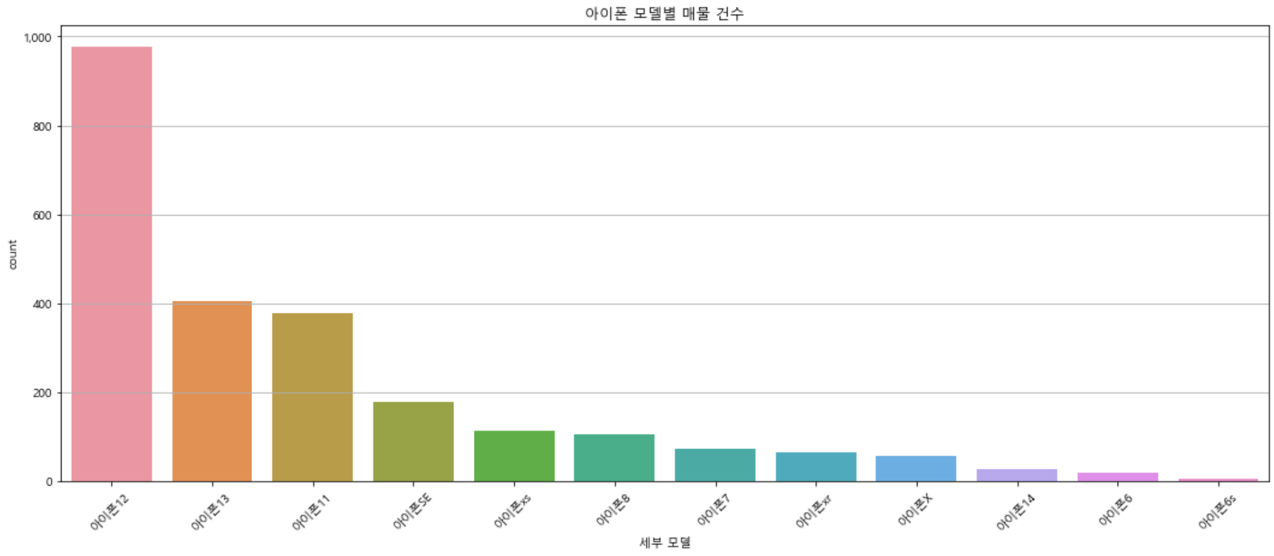
Part 3
데이터 시각화
시리즈별 매물 건수
세티즌
스마트갓 [ 중고폰 📱 가격 예측 프로젝트 ]

Slide 19
Part 3
데이터 시각화
시리즈별 매물 건수
세티즌
세티즌도 2세대 전 모델 매물 건수 가장 많음
두 사이트가 시리즈별 비슷한 양상을 보임
스마트갓 [ 중고폰 📱 가격 예측 프로젝트 ]

Slide 20
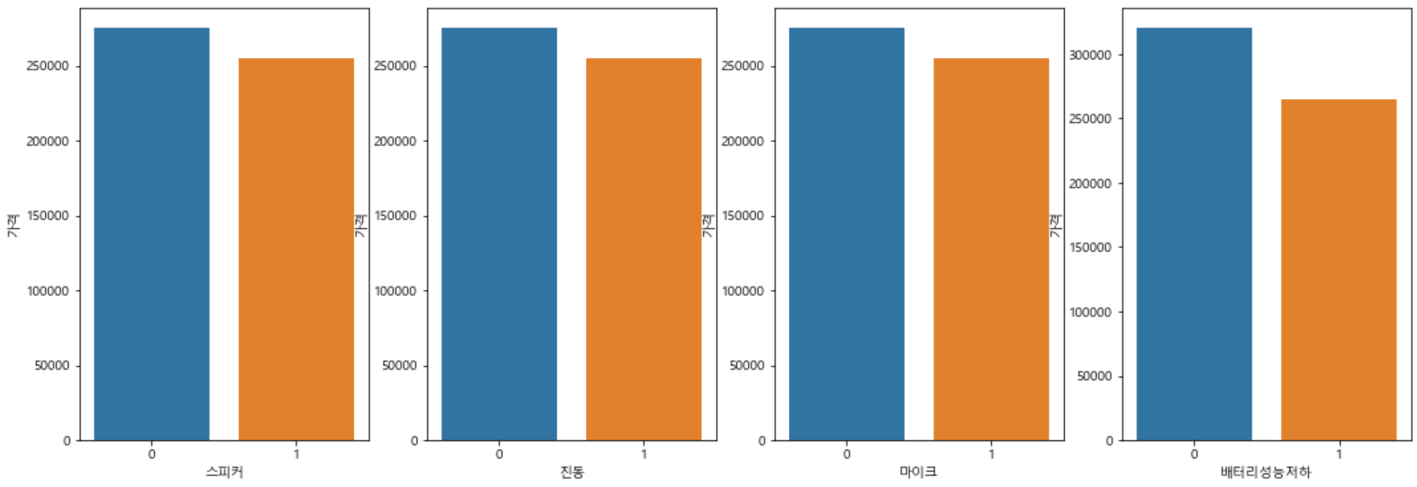
Part 3
데이터 시각화
기능불량별 가격 중앙값 1
폰가비
하자없음
하자있음
스피커
진동
마이크
배터리 성능
스마트갓 [ 중고폰 📱 가격 예측 프로젝트 ]
Notes:
+ 진동의 경우 median값 차이 별로 없음
+ 전원/충전 이상의 경우는 예상대로 가격차이가 매우 큼
+ 카메라 이상의 경우 median값 차이 꽤 남 -> 카메라 기능이 가격 결정에 중요 요인이 됨
+

Slide 21
Part 3
데이터 시각화
기능불량별 가격 중앙값 1
폰가비
스피커, 진동, 마이크 기능 불량이 가격 하락에 영향을 덜 미침
스마트갓 [ 중고폰 📱 가격 예측 프로젝트 ]
Notes:
+ 진동의 경우 median값 차이 별로 없음
+ 전원/충전 이상의 경우는 예상대로 가격차이가 매우 큼
+ 카메라 이상의 경우 median값 차이 꽤 남 -> 카메라 기능이 가격 결정에 중요 요인이 됨
+

Slide 22
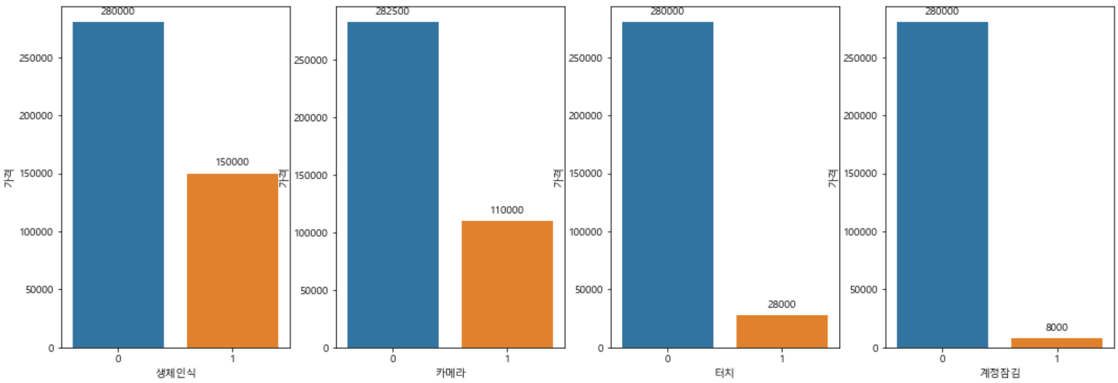
Part 3
데이터 시각화
기능불량별 가격 중앙값 2
폰가비
하자없음
하자있음
생체인식
카메라
터치
충전
스마트갓 [ 중고폰 📱 가격 예측 프로젝트 ]
Notes:
+ 진동의 경우 median값 차이 별로 없음
+ 전원/충전 이상의 경우는 예상대로 가격차이가 매우 큼
+ 카메라 이상의 경우 median값 차이 꽤 남 -> 카메라 기능이 가격 결정에 중요 요인이 됨
+

Slide 23
Part 3
데이터 시각화
기능불량별 가격 중앙값 2
폰가비
생체인식, 카메라, 터치 기능 불량이 가격에 영향을 많이 미침
스마트갓 [ 중고폰 📱 가격 예측 프로젝트 ]
Notes:
+ 진동의 경우 median값 차이 별로 없음
+ 전원/충전 이상의 경우는 예상대로 가격차이가 매우 큼
+ 카메라 이상의 경우 median값 차이 꽤 남 -> 카메라 기능이 가격 결정에 중요 요인이 됨
+

Slide 24
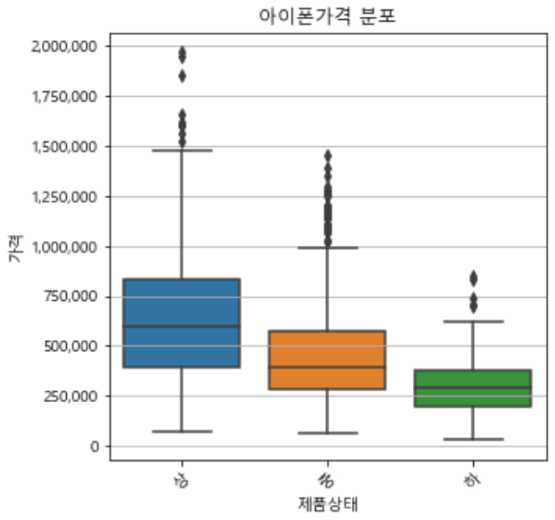
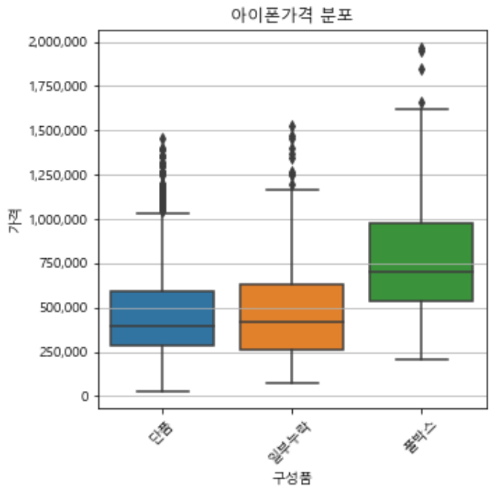
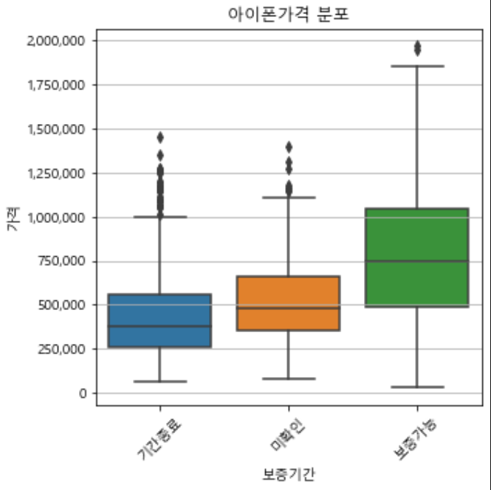
Part 3
데이터 시각화
Feature별 가격 분포
세티즌
스마트갓 [ 중고폰 📱 가격 예측 프로젝트 ]
Notes:
+ 각 피처별 가격 분포도입니다.
+ 제품 상태 상/중/하에 따라 가격의 median 값이 다름을 알 수 있습니다.

Slide 25
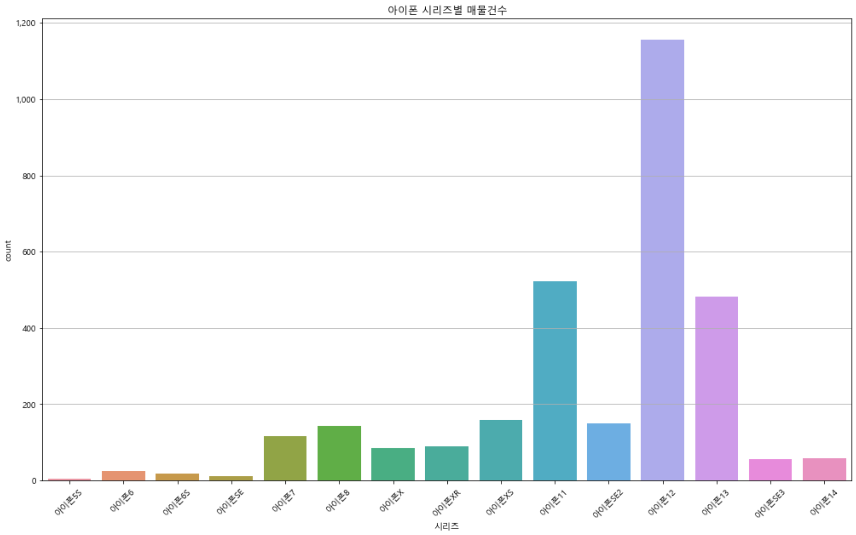
Part 3
데이터 시각화
전체 데이터
아이폰12
아이폰11
아이폰13
스마트갓 [ 중고폰 📱 가격 예측 프로젝트 ]
Notes:
비교적 최신 모델인 아이폰 11,12,13 매물이 많았습니다.

Slide 26
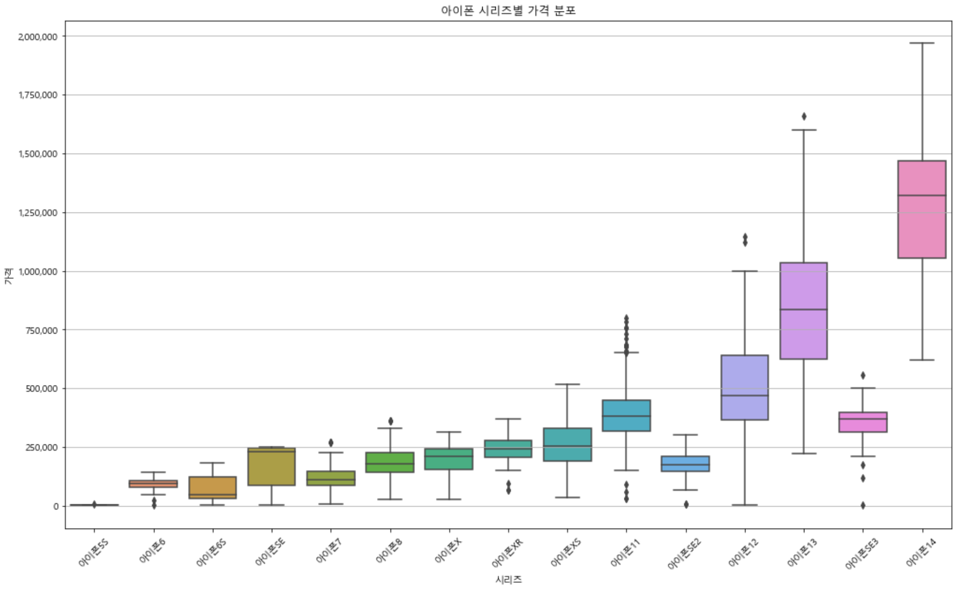
Part 3
데이터 시각화
전체 데이터
아이폰13
아이폰12
아이폰11
스마트갓 [ 중고폰 📱 가격 예측 프로젝트 ]
Notes:
이 플랏을 보시면 11,12,13 모델의 가격 분포가 넓게 퍼져있음으로 볼 수 있습니다.
매물이 많은 모델이지만 넓은 가격 분포때문에 개개인은 적정가격을 가늠하기가 힘듭니다.

Slide 27
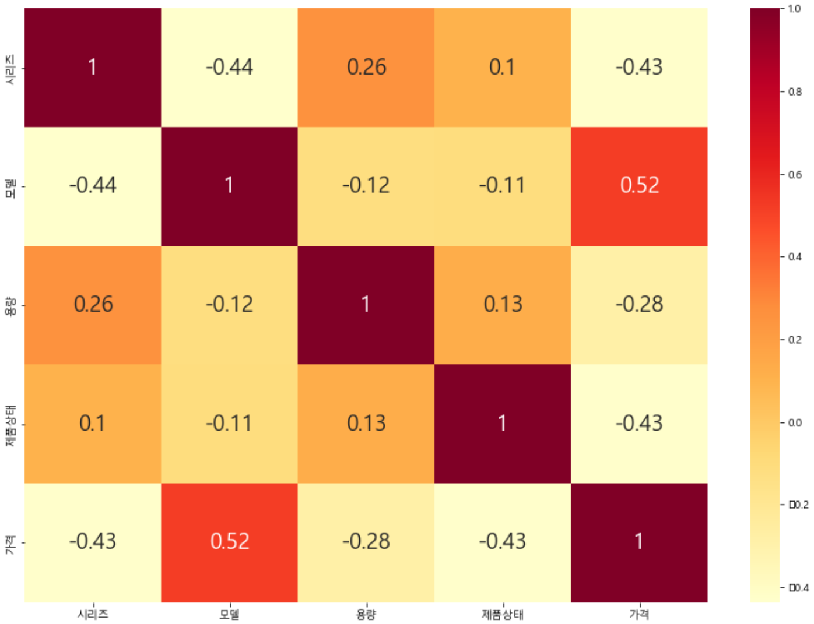
Part 3
데이터 시각화
상관계수 시각화
시리즈
모델
용량
제품상태
가격
스마트갓 [ 중고폰 📱 가격 예측 프로젝트 ]
Notes:
가격과 다른 변수 간의 상관관계를 시각화한 플랏입니다.
중고 아이폰 가격과 모델의 상관계수가 가장 높음을 알 수 있습니다.

Slide 28
Part 4
모델링
● DecisionTreeRegressor
● RandomForestRegressor
● XGBoostRegressor
● LightGBMRegressor
스마트갓 [ 중고폰 📱 가격 예측 프로젝트 ]

Slide 29
Part 4
모델링
시리즈
모델
가격예측
용량
MODEL
제품상태
스마트갓 [ 중고폰 📱 가격 예측 프로젝트 ]

Slide 30
Part 4
모델링
DecisionTreeRegressor
RandomForestRegressor
내용을 입력
내용을 입력하세요
내용을 입력하세요
내용을 입력하세요
내용을 입력하세요
내용을 입력하세요
내용을 입력하세요
내용을 입력하세요
Train Score → 0.949876
Test Score → 0.930986
Train Score → 0.948592
Test Score → 0.940538
XGBoostRegressor
LightGBMRegressor
XGBoostRegressor
Train Score → 0.949857
Test Score → 0.934037
Train Score → 0.936809
Test Score → 0.935849
스마트갓 [ 중고폰 📱 가격 예측 프로젝트 ]
Notes:
모델을 총 네 가지 돌렸습니다.
디시젼트리레그레션과 랜덤포레스트레그레션과
Xg부스트레그레서와 마지막으로 라이트gbm레그레서를 돌린 결과, 예측 점수가 좋은 랜덤포레스트레그레서를 선택했습니다.

Slide 31
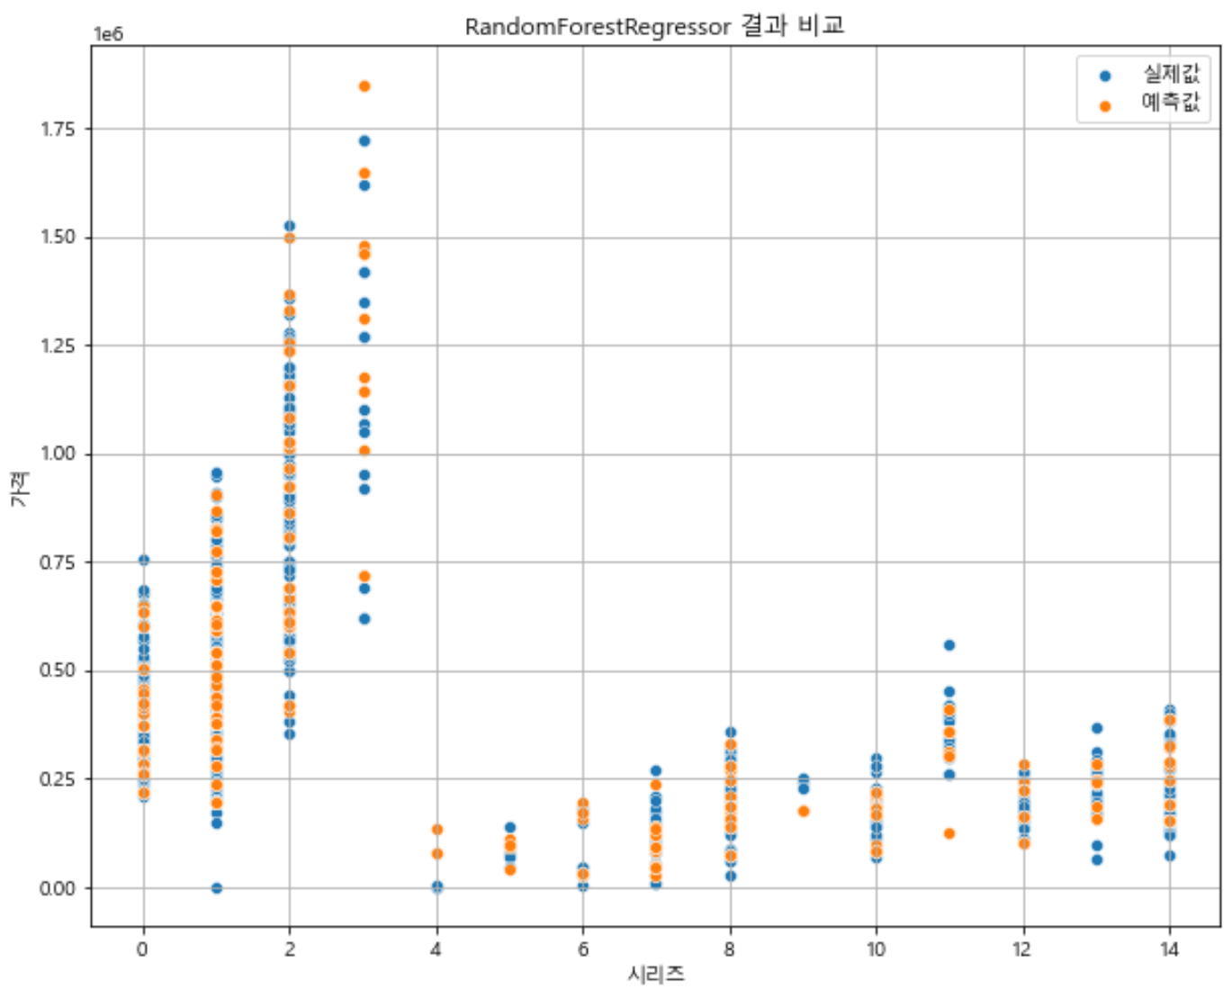
Part 4
모델링
스마트갓 [ 중고폰 📱 가격 예측 프로젝트 ]
Notes:
그래프는 시리즈별 가격을 보여줍니다.
파란색 점은 실제 값이고, 노란색 점이 예측값입니다.
보시는 바와 같이 두 색의 점 모두 비슷한 분포를 보이고 있습니다.

Slide 32

Part 5
결과
● 기대효과
● 개선방향
● Real 데이터 예측하기
스마트갓 [ 중고폰 📱 가격 예측 프로젝트 ]

Slide 33
Part 5
결과
● 합리적인 중고폰 시장 가격 제시
기대 효과
스마트갓 [ 중고폰 📱 가격 예측 프로젝트 ]
Notes:
우리 프로젝트의 기대효과는 합리적인 중고폰 시장 가격을 제시한다는 점입니다.

Slide 34
Part 5
결과
● 다양한 플랫폼 데이터 수집
● 데이터 수집 기술 향상
● 등급 기준 세분화
개선 방향
스마트갓 [ 중고폰 📱 가격 예측 프로젝트 ]
Notes:
다양한 플랫폼에서 자연어처리와 이미지처리 기법을 사용해 데이터를 수집하면 지금보다 더욱 세분화된 등급을 제시할 수 있습니다.

Slide 35
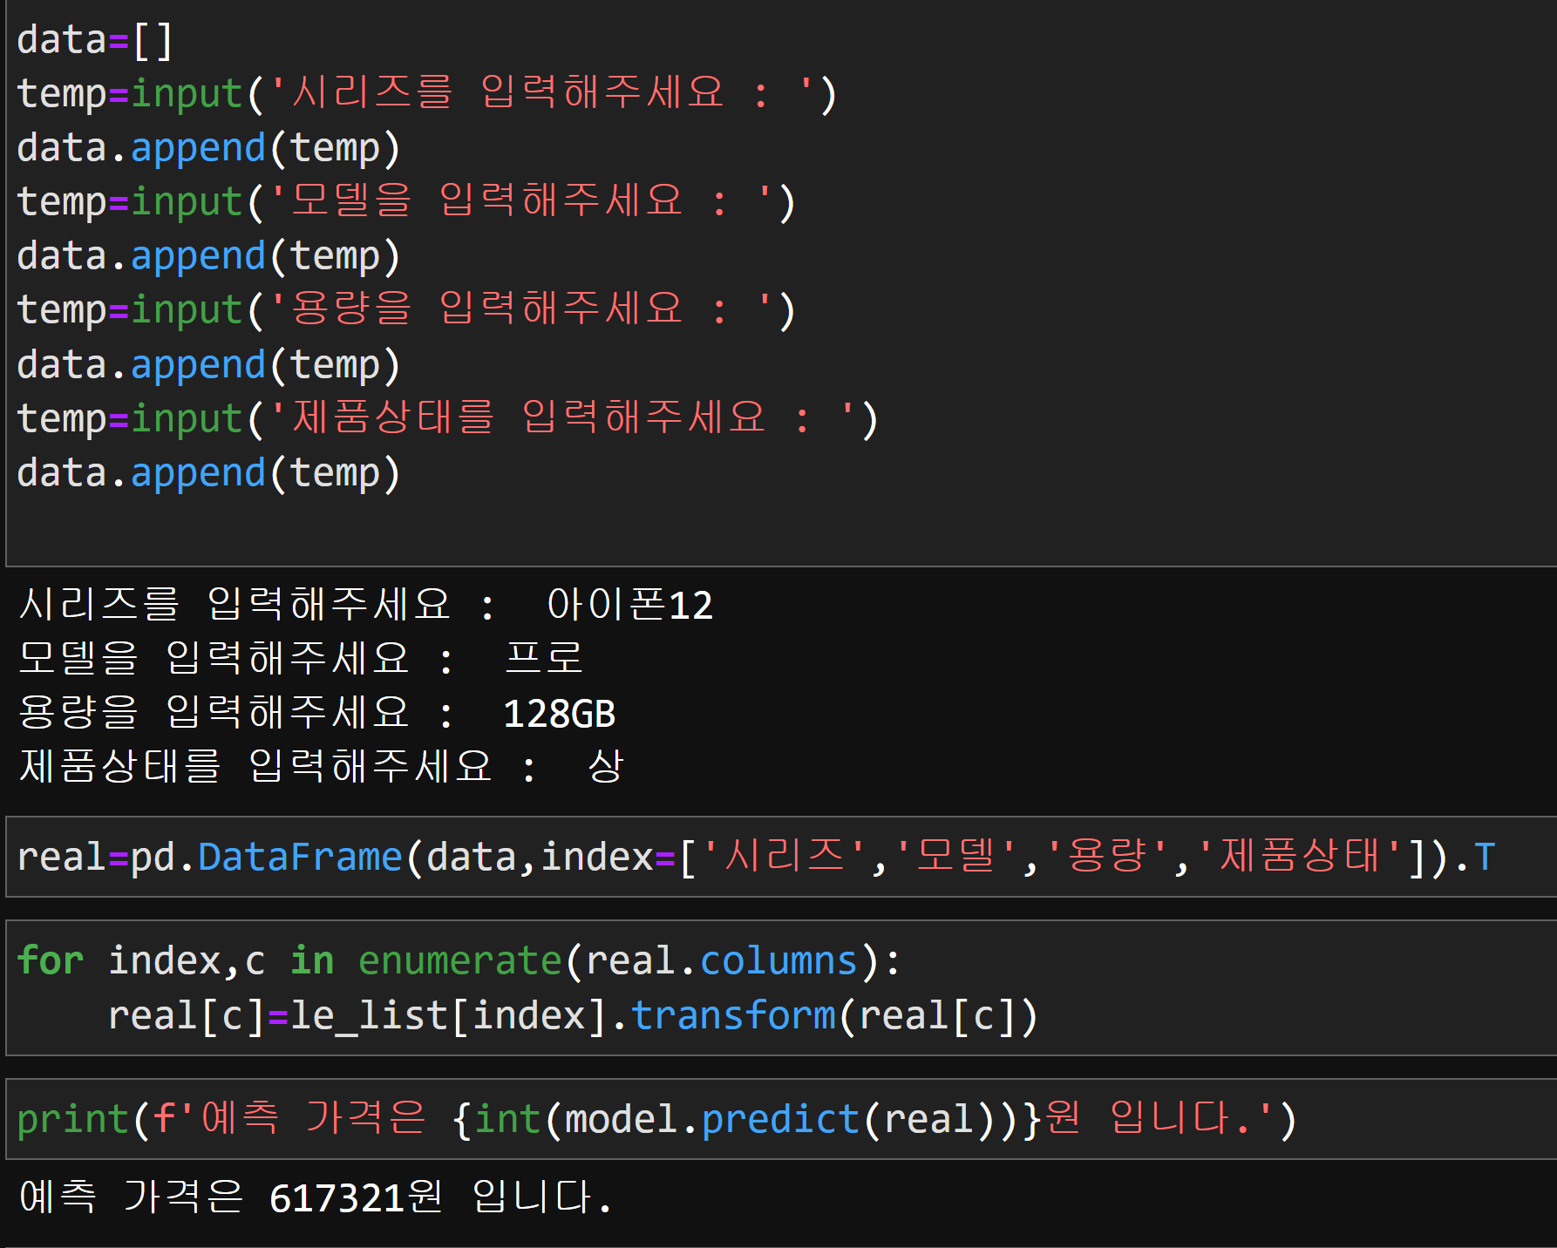
Part 5
결과
실제 예측 중고폰 스펙
● 시리즈 : 아이폰12
● 모델 : 프로
● 용량 : 128GB
● 제품 상태 : 상
(무흠집, 미세손상 ∙ 외관손상 무)
리얼 데이터
스마트갓 [ 중고폰 📱 가격 예측 프로젝트 ]
Notes:
+ 리얼 예측에 대한 신빙성 질문이 들어오면
-> 번개장터 접속해서 두 눈으로 확인하게 해주기

Slide 36

Q & A
스마트갓 [ 중고폰 📱 가격 예측 프로젝트 ]

Slide 37

감사합니다.
스마트갓 [ 중고폰 📱 가격 예측 프로젝트 ]

